Slide 1
ডিজিটাল ক্লাসে সবাইকে স্বাগতম
সুজিত দেব , জেলা অ্যাম্বাসেডর ,সহকারি শিক্ষক ,শ্রীমতপুর সরকারী প্রাথমিক বিদ্যালয় ,নবীগঞ্জ , হবিগঞ্জ ।

Slide 2
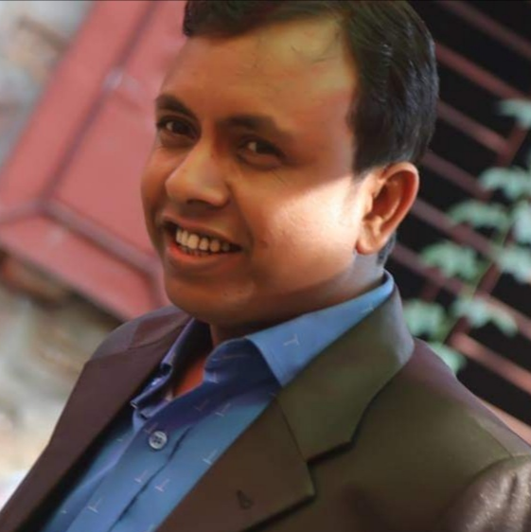
পরিচিতি
সুজিত দেব
সহকারি শিক্ষক
শ্রীমতপুর সরকারী প্রাথমিক বিদ্যালয়
নবীগঞ্জ , হবিগঞ্জ ।
আমার বাংলা বই
পঞ্চম শ্রেণি
সুজিত দেব , জেলা অ্যাম্বাসেডর ,সহকারি শিক্ষক ,শ্রীমতপুর সরকারী প্রাথমিক বিদ্যালয় ,নবীগঞ্জ , হবিগঞ্জ ।

Slide 3
চল একটি ভিডিও দেখি
ভিডিও টি দেখতে নিচের লিংকে ক্লিক করুন
সুজিত দেব , জেলা অ্যাম্বাসেডর ,সহকারি শিক্ষক ,শ্রীমতপুর সরকারী প্রাথমিক বিদ্যালয় ,নবীগঞ্জ , হবিগঞ্জ ।

Slide 4
শিখনফল
এই পাঠ শেষে শিক্ষার্থীরা ----------
শোনা:
১.৩.৬ শুদ্ধ উচ্চারণে প্রশ্ন করতে ও উত্তর দিতে পারবে ।
২.২.১ গল্প শনে মূল বিষয় বুঝতে পারবে ।
বলা:
১.১.১ যুক্তবর্ণ সহযোগে তৈরি শব্দ স্পষ্ট ও শুদ্ধভাবে বলতে পারবে ।
১.১.২ যুক্তবর্ণ সহযোগে তৈরি শব্দ যুক্ত বাক্য স্পষ্ট ও শুদ্ধভাবে বলতে পারবে ।
পড়া:
১.৩.১ পাঠে ব্যবহৃত যুক্তব্যঞ্জন সংবলিত শব্দ শুদ্ধ উচ্চারণে পড়তে পারবে ।
লেখা:
১.৪.১ যুক্তব্যঞ্জন ভেঙ্গে লিখতে পারবে ।
২.৩.১২ পাঠসংশ্লিষ্ঠ প্রশ্নের উত্তর লিখতে পারবে ।
সুজিত দেব , জেলা অ্যাম্বাসেডর ,সহকারি শিক্ষক ,শ্রীমতপুর সরকারী প্রাথমিক বিদ্যালয় ,নবীগঞ্জ , হবিগঞ্জ ।

Slide 5
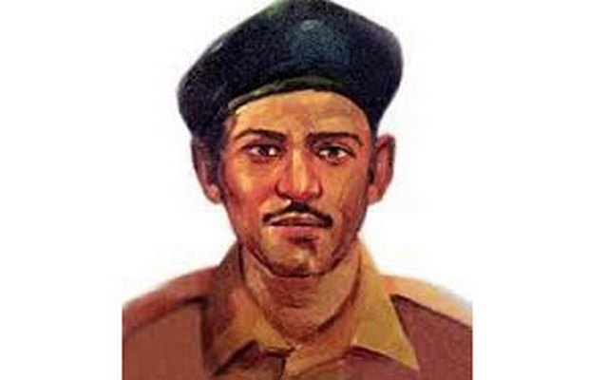
আমাদের আজকের পাঠ
বীরের রক্তে স্বাধীন এ দেশ
পাঠ-২
বীরশ্রেষ্ঠ নূর মোহাম্মদ শেখ
সুজিত দেব , জেলা অ্যাম্বাসেডর ,সহকারি শিক্ষক ,শ্রীমতপুর সরকারী প্রাথমিক বিদ্যালয় ,নবীগঞ্জ , হবিগঞ্জ ।

Slide 6
পূর্ব পাঠ আলোচনা
বীরশ্রেষ্ঠ নূর মোহাম্মদের জন্ম কবে এবং কোথায় হয়েছিল ?
বাবা-মা মারা যাবার পর বীরশ্রেষ্ঠ নূর মোহাম্মদ কোথায় যোগ দিলেন ?
নান্নু মিয়ার পায়ে গুলি লাগার পর নূর মোহাম্মদ কী করেন ?
বীরশ্রেষ্ঠ নূর মোহাম্মদ কেন বারবার অবস্হান পরিবর্তন করে গুলি করেন ?
সুজিত দেব , জেলা অ্যাম্বাসেডর ,সহকারি শিক্ষক ,শ্রীমতপুর সরকারী প্রাথমিক বিদ্যালয় ,নবীগঞ্জ , হবিগঞ্জ ।

Slide 7
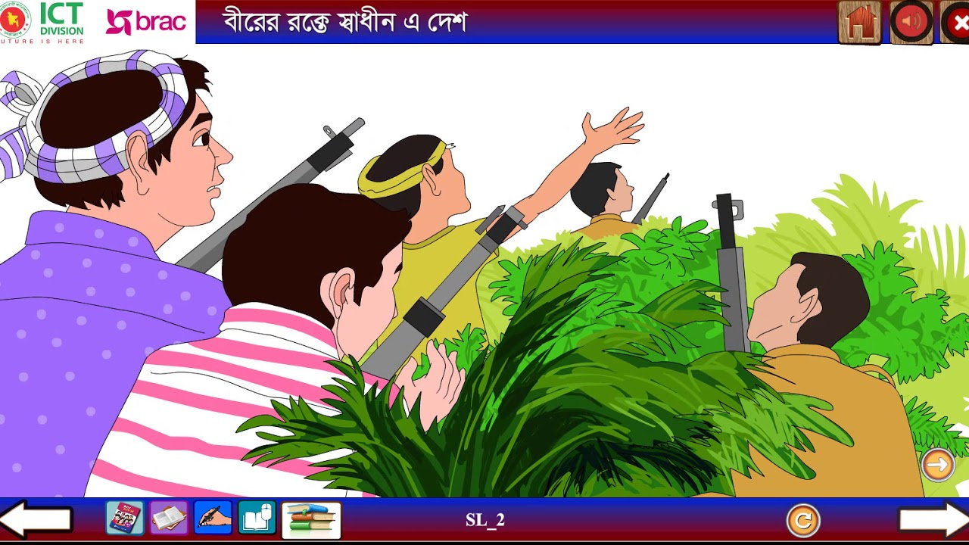
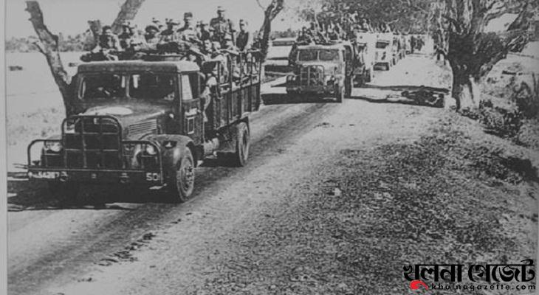
নিচের ছবিগুলো মনোযোগ সহকারে লক্ষ্য কর -
এগুলো কিসের ছবি ?
মুক্তিযুদ্ধের ছবি
সুজিত দেব , জেলা অ্যাম্বাসেডর ,সহকারি শিক্ষক ,শ্রীমতপুর সরকারী প্রাথমিক বিদ্যালয় ,নবীগঞ্জ , হবিগঞ্জ ।

Slide 8
চল মূল পাঠে প্রবেশ করার আগে কিছু নতুন শব্দ,শব্দের অর্থ , বাক্য জেনে নেই --
শব্দ | ছবি | শব্দের অর্থ | বাক্য তৈরি
টহল
পাহারা দেওয়া
গোয়ালহাটি গ্রামে টহল দিচ্ছিলেন পাঁচ মুক্তিযোদ্ধা।
আসন্ন
নিকট
তিনি বুঝতে পারলেন মৃত্যু আসন্ন।
অবধারিত
যা হবেই
স্বল্পসংখ্যক মুক্তিযোদ্ধার মৃত্যু ছিল অবধারিত ।
সুজিত দেব , জেলা অ্যাম্বাসেডর ,সহকারি শিক্ষক ,শ্রীমতপুর সরকারী প্রাথমিক বিদ্যালয় ,নবীগঞ্জ , হবিগঞ্জ ।

Slide 9
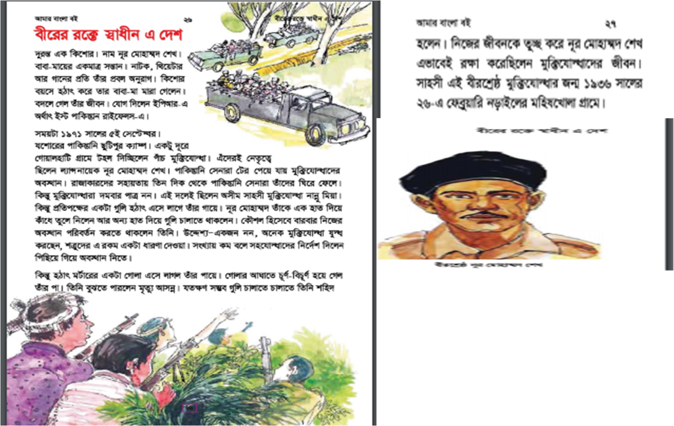
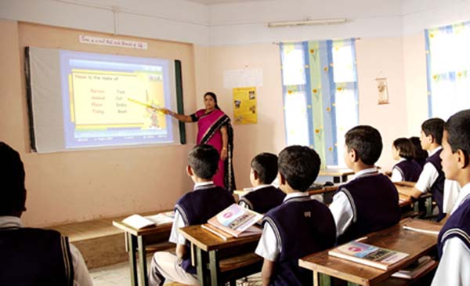
শিক্ষকের পাঠ
আমি পাঠ্যাংশটুকু পড়ছি তোমরা মনোযোগ সহকারে শুনো-
সুজিত দেব , জেলা অ্যাম্বাসেডর ,সহকারি শিক্ষক ,শ্রীমতপুর সরকারী প্রাথমিক বিদ্যালয় ,নবীগঞ্জ , হবিগঞ্জ ।

Slide 10
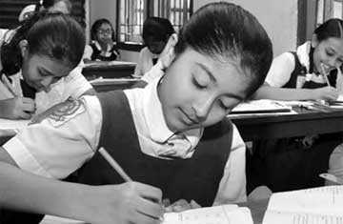
শিক্ষার্থীর পাঠ
প্রিয় শিক্ষার্থীরা তোমরা একেক জন করে অনুচ্ছেদ টি পড়-
সুজিত দেব , জেলা অ্যাম্বাসেডর ,সহকারি শিক্ষক ,শ্রীমতপুর সরকারী প্রাথমিক বিদ্যালয় ,নবীগঞ্জ , হবিগঞ্জ ।

Slide 11
একক কাজ
বীরশ্রেষ্ঠ নূর মোহাম্মদ শেখ সর্ম্পকে দুটি বাক্য লিখ ।
সুজিত দেব , জেলা অ্যাম্বাসেডর ,সহকারি শিক্ষক ,শ্রীমতপুর সরকারী প্রাথমিক বিদ্যালয় ,নবীগঞ্জ , হবিগঞ্জ ।

Slide 12
পরিকল্পিত কাজ
বাড়ি থেকে আনা নতুন / কঠিন শব্দ তোমরা বলো--
আমি সেই শব্দগুলো নিচের ছকে লিখছি --
তোমরা বইয়ের শেষে ‘শব্দের অর্থ জেনে নেই’ থেকে শব্দের অর্থ গুলো দেখো--
তোমরা এখন বলো শব্দের অর্থ গুলো , আমি ছকে লিখছি---
তারপর ঐ শব্দগুলো দিয়ে বাক্য তৈরি কর ---
শব্দ | শব্দের অর্থ | বাক্য তৈরি
টহল
পাহারা দেওয়া
আসন্ন
নিকট
অবধারিত
যা হবেই
ক্যাম্প
অস্হায়ী আবাস
সুজিত দেব , জেলা অ্যাম্বাসেডর ,সহকারি শিক্ষক ,শ্রীমতপুর সরকারী প্রাথমিক বিদ্যালয় ,নবীগঞ্জ , হবিগঞ্জ ।

Slide 13
পরিকল্পিত কাজ
তোমরা বাড়ি থেকে যুক্তব্যঞ্জন সংবলিত শব্দগুলো বলো আমি সেগুলো বোর্ডে লিখছি --
বোর্ডে লিখা যুক্তবর্ণ গুলো ভেঙ্গে পড় ---
বোর্ডে এসে যুক্তব্যঞ্জন গুলো ভেঙ্গে দেখাও ----
যুক্তবর্ণ সংবলিত শব্দ | ভেঙ্গে দেখাও
সন্তান
ন+ত
ক্যাম্প
ম+প
প্রতিপক্ষ
ক+ষ
মোহাম্মদ
ম+ম
সুজিত দেব , জেলা অ্যাম্বাসেডর ,সহকারি শিক্ষক ,শ্রীমতপুর সরকারী প্রাথমিক বিদ্যালয় ,নবীগঞ্জ , হবিগঞ্জ ।

Slide 14
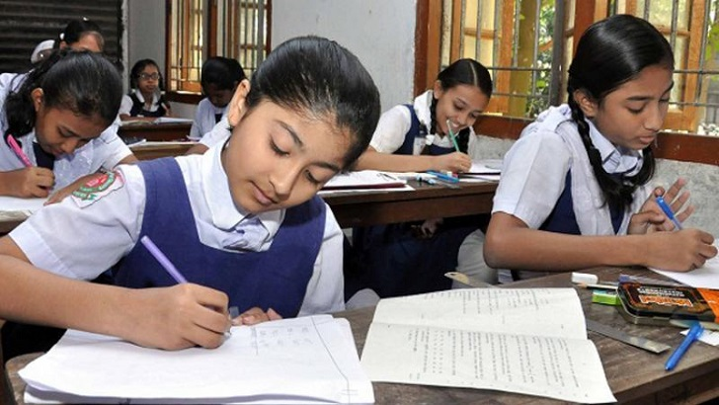
জোড়ায় কাজ
বীরশ্রেষ্ঠ নূর মোহাম্মদ শেখ কখন ,কোথায় জন্মগ্রহণ করেন ?
সুজিত দেব , জেলা অ্যাম্বাসেডর ,সহকারি শিক্ষক ,শ্রীমতপুর সরকারী প্রাথমিক বিদ্যালয় ,নবীগঞ্জ , হবিগঞ্জ ।

Slide 15
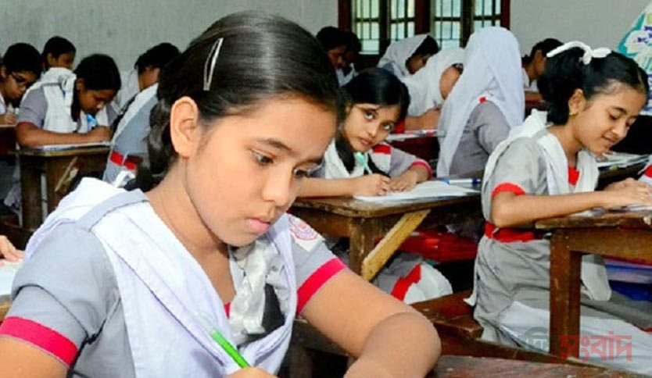
দলীয় কাজ
নূর মোহাম্মদ শেখ কীভাবে নিজের জীবন তুচ্ছ করে মুক্তিযোদ্ধাদের জীবন বাঁচিয়ে ছিলেন ?
সুজিত দেব , জেলা অ্যাম্বাসেডর ,সহকারি শিক্ষক ,শ্রীমতপুর সরকারী প্রাথমিক বিদ্যালয় ,নবীগঞ্জ , হবিগঞ্জ ।

Slide 16
ঘরের ভিতরের শব্দগুলো খালি জায়গায় বসিয়ে বাক্য তৈরি করি --
নূর মোহাম্মদ শেখ
নান্নু মিয়া
গোয়ালহাটি
ক…………………. গ্রামে টহল দিচ্ছিলেন পাঁচ মুক্তযোদ্ধা ।
খ.নিজের জীবনকে তুচ্ছ করে ………………….. সেদিন এভাবেই রক্ষা করেছিলেন মুক্তিযোদ্ধাদের জীবন ।
গ.ল্যান্সনায়েক নূর মোহাম্মদ শেখের দলে ছিলেন অসীম সাহসী মুক্তিযোদ্ধা ………………………।
সুজিত দেব , জেলা অ্যাম্বাসেডর ,সহকারি শিক্ষক ,শ্রীমতপুর সরকারী প্রাথমিক বিদ্যালয় ,নবীগঞ্জ , হবিগঞ্জ ।

Slide 17
মূল্যায়ন
নিচের যুক্তব্যঞ্জন গুলো ভেঙ্গে দেখাও , একটি করে শব্দ এবং বাক্য তৈরি কর --
আসন্ন
ন্ন
ক্যাম্প
ম্প
প্রতিপক্ষ
ক্ষ
সম্ভব
ম্ভ
সুজিত দেব , জেলা অ্যাম্বাসেডর ,সহকারি শিক্ষক ,শ্রীমতপুর সরকারী প্রাথমিক বিদ্যালয় ,নবীগঞ্জ , হবিগঞ্জ ।

Slide 18
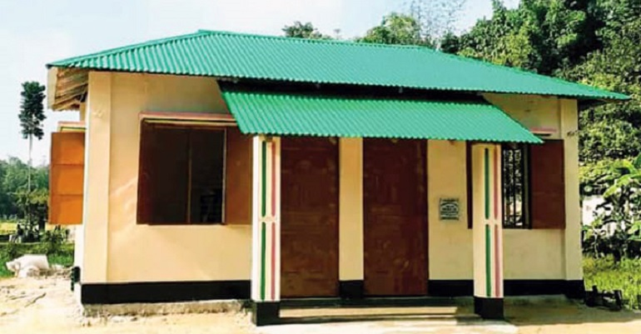
বাড়ির কাজ
নিচের কয়েকটি শব্দ দিয়ে দুটি করে বাক্য রচনা লিখে আনবে ।
সন্তান ,প্রবল , প্রতিপক্ষ , মুক্তিযোদ্ধা ,ক্যাম্প ইত্যাদি ।
সুজিত দেব , জেলা অ্যাম্বাসেডর ,সহকারি শিক্ষক ,শ্রীমতপুর সরকারী প্রাথমিক বিদ্যালয় ,নবীগঞ্জ , হবিগঞ্জ ।

Slide 19
ধন্যবাদ , সবাই ভালো থেকো , সুস্হ থেকো ।
সুজিত দেব , জেলা অ্যাম্বাসেডর ,সহকারি শিক্ষক ,শ্রীমতপুর সরকারী প্রাথমিক বিদ্যালয় ,নবীগঞ্জ , হবিগঞ্জ ।

